Slide 1
1、按劳分配与按生产要素分配的形式----笔记
2、健全生产要素按贡献参与分配的制度的意义
----p60
3、如何促进收入分配公平----p61-62
4、初次分配、再分配的区别----笔记
5、效率和公平的关系----p62

Slide 2
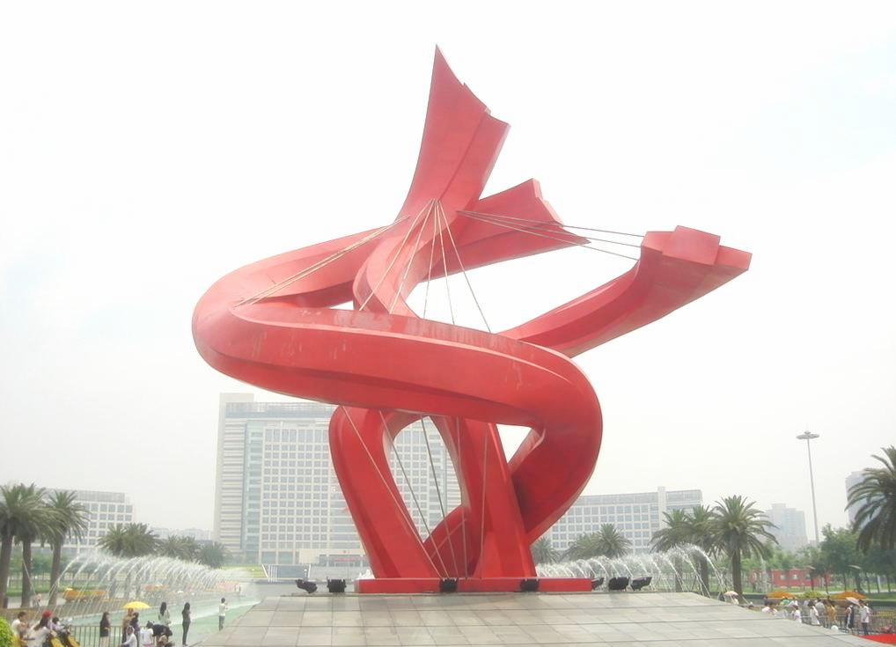
第八课 财政与税收
第一框 国家财政

Slide 3
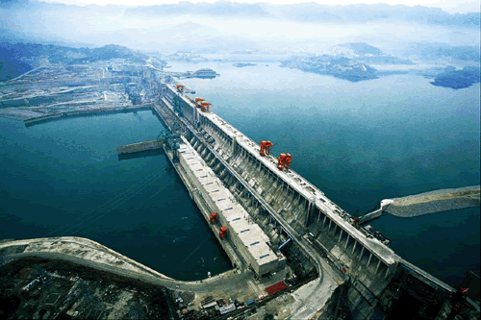
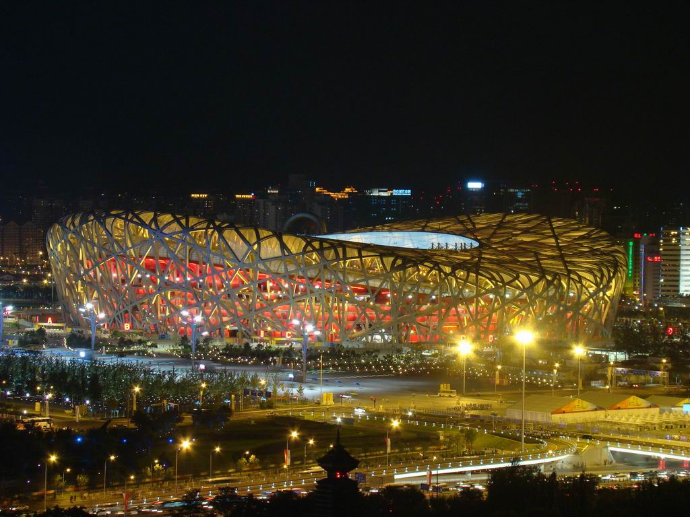
三峡工程造价是2039.3亿元人民币
北京奥运会所有的场馆总造价在205亿元人民币

Slide 4
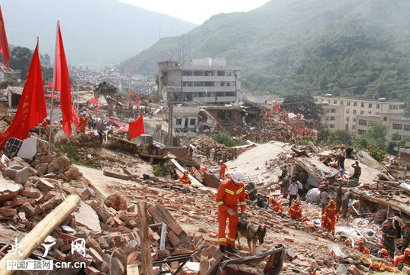
云南鲁甸突发震，国家投入22亿元人民币救灾资金
2014年教育方面的财政支出情况教育支出4133.5亿元

Slide 5
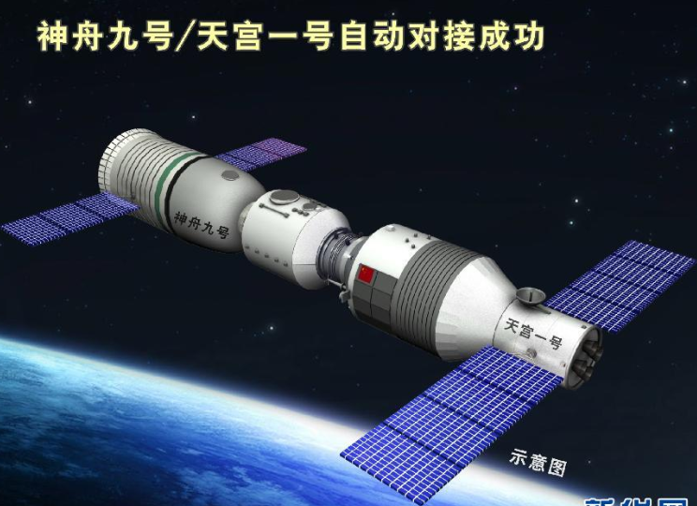
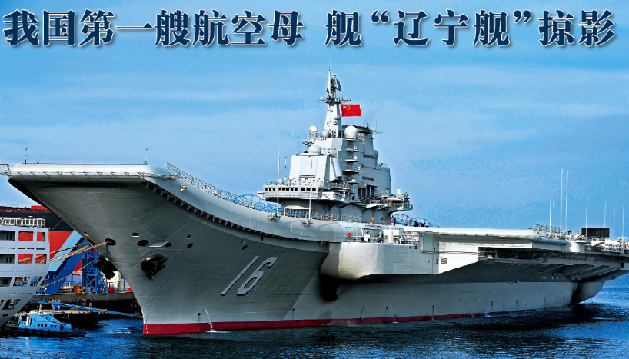
21年航天投入总费用是390亿
中国改建辽宁舰花费200亿
请大家思考：这些建设能完全靠个人和企业吗？如果不能，应该由谁来办？

Slide 6
课本64-66页，找到
1、什么是财政？
2、什么是国家预算和国家决算？
3、国家财政在经济生活中有何重要作用？

Slide 7
一、财政
财政的含义：
财政的主体：
财政的目的：
财政的实现：
财政的本质：
国家的收入和支出
国家
履行对内对外职能
国家预算与决算
国家参与社会分配（分配关系）

Slide 8
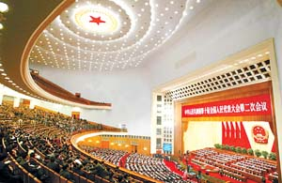
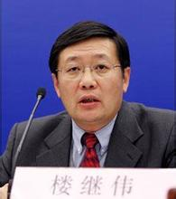
二、预算与决算
全国人民代表大会
报告
审查批准
决算
上一年度的财政收支情况
财政部长
下一年度的财政收支计划
预算
（是财政的主要环节）

Slide 9
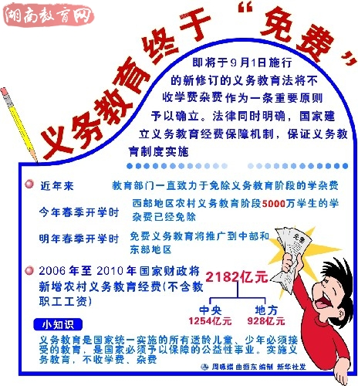
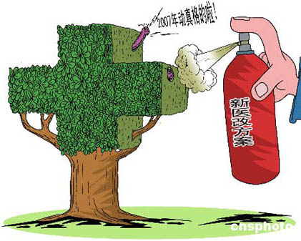
思考： 这些漫画反映了财政具有什么作用？

Slide 10
三、财政的作用
1、国家财政是促进社会公平、改善人民生活的物质保障。
财政通过国民收入的再分配，缩小收入分配差距，促进教育公平，建立社会保障体系与基本医疗卫生制度，保障和提高人民的生活水平，推动建设社会主义和谐社会。

Slide 11
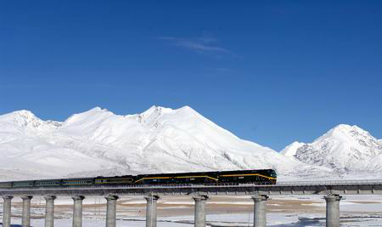
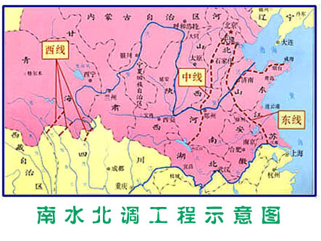
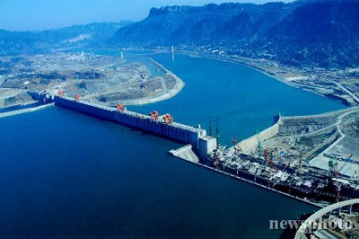
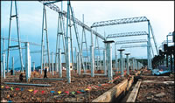
2、国家财政具有促进资源合理配置的作用
青藏铁路总投资262亿元
南水北调总投资约5000亿元
三峡工程总投资1800亿元
西电东送项目的总投资在5265亿以上

Slide 12
行业特点：
个体不愿投资
基础设施
投入严重不足
资金投入大
（完全由市场配置资源）
建设周期长
投资风险大
利润不高
国家财政支持
改善资源配置
(国家财政是基础设施行业建设的主要支持力量)

Slide 13
积极的货币政策
积极的财政政策
银行--------国库--------市场

Slide 14
社会总供给--商品和服务 社会总需求--货币
3、国家财政具有促进国民经济平稳运行的作用。
平衡
社会总供给
社会总需求
减少财政支出
经济(____)
增加税收
过热
(__ _)政策
紧缩性
稳定物价,给经济降温
增加财政支出
经济(____)
滞缓
( ___)政策
减少税收
扩张性
刺激需求,拉动经济

Slide 15
区 别 |  | 财政政策 | 货币政策
 | 含义 不同
 | 内容 不同
 | 制定者不同
联系
政府通过对财政收入和财政支出总量的调节来影响总需求，使之与总供给相适应的经济政策
指中央银行为实现一定的宏观经济目标而对货币供应量和信贷量进行调节和控制所采取的措施
与财政收入和 财政支出有关的 政策，如税收的变化，发行国库券，保护价收购粮食等都 属于财政政策
与银行有关的一系列策，如利率的调整属货币政策。其特点就是通过利率的调整，间接对宏观经济发生作用
国家制定，经全国人大
或全国人大委员会通过
中央银行直接制定
都是经济政策，都属于宏观调控的重要手段

Slide 16
财政政策、货币政策关键词区别
财政 政策 | 财政部门、税务部门、公共投资、财政补贴、价格补贴、税收、国企利润、国债发行、政府支出、
货币 政策 | 利率、存款准备金率、信贷规模、汇率、央行、银行、货币发行量

Slide 17
政策 | 表现 | 实质 | 涉及部门
扩张性 财政政策 | 扩大国债发行规模、增加政府支出、增加财政补贴、增加公共投资 减少税收、降低税率、提高税收起征点 | 多花钱 少收钱 | 人大 政府 财政部门 税务部门
紧缩性 财政政策 | 减少国债发行、紧缩政府支出、减少各种投资 增加税收、提高税率、降低税收起征点 | 少花钱 多收钱
宽松的 货币政策 | 降低利率、降低存款准备金率、增加货币供应量、增加信贷规模 | 使市场上的钱增多 | 中国人民银行 央行 银行
从紧的 货币政策 | 提高利率、提高存款准备金率、减少货币供应量、降低信贷规模 | 使市场上的钱减少

Slide 18
 | 国家财政是促进社会公平、改善人民生活的物质保障 | 国家财政具有促进资源合理配置的作用 | 国家财政具有促进国民经济平稳运行的作用
表 现 | 教育经费增长、医疗卫生经费增加、养老保险制度、社会保障、抗震救灾、帮扶困难群众、促进就业、缩小收入分配差距、保障性安居工程、精准扶贫 | 能源、交通运输、邮电通信、水利设施、文化产业投资、发展环保行业、加大对贫困地区扶持、青藏铁路、城市地铁修建、高铁的投资 | 财政支出的增加或减少、税收的增加或减少、国债的发行、经济过热、经济低迷、稳定物价
要 点 | 社会保障类材料 | 工程建设类材料 | 涉及整个国家经济发展的材料

Slide 19
一、财政的作用
1、国家财政是国家治理的基础和重要支柱，在社会经济生活中发挥着巨大的作用
2、国家财政生活促进社会公平、改善人民生活的物质保障
3、国家财政具有促进资源合理配置的作用
4、国家财政具有促进国民经济平稳运行的作用
二、财政作用的区别
三、财政政策、货币政策区别

Slide 20
1、（2013 全国卷）2012年9月7日，云南省昭通市彝良县发生严重地震灾害，给灾区群众生产生活造成了较大影响。9月8日，中央财政拨付云南省地震救灾资金10.5亿元，为受灾群众紧急转移安置、过渡性生活救助、向因灾死亡人员家属发放抚慰金。这表明( )
A、财政具有促进国民经济平稳运行的作用
B、财政是促进公平，改善人民生活的物质保障
C、通过财政支出，大大提高了人民的生活水
D、财政支出是实现国家宏观调控的重要行政手段
B

Slide 21
2、（2014全国卷）截至2014年3月29日，国务院已经正式批准45个城市建设地铁。按照规划，2010至2015年地铁建设投资额将达41 568亿元，2020年地铁建成总里程将达7 800千米。这表明（）
A.财政是改善人民生活的物质保障
B.财政具有促进资源合理配置的作用
C.财政能够促进国民经济的平稳运行
D.财政是巩固国家政权的物质保证
B

Slide 22
3、财政政策是否合理，将直接影响国家对经济的调控能力。下列符合扩张性财政政策的是( ) A.经济增长滞缓时，增加税收，刺激社会的总需求
B.经济过热时，增加税收，减少财政支出，抑制总需求
C.经济增长滞缓时，降低税率，增加建设支出，刺激总需求
D.经济过热时，增加建设支出，刺激总需求
C

Slide 23
（2014 安徽文综）
材料 为了保障社会主义文化建设活动的顺利开展，文化部、教育部等部门出台了一系列政策，如扩大文化消费规模；继续扩大各类文化产品和服务的政府的采购，加大文化人才培养的力度。
结合材料，分析国家财政在社会主义文化建设中的作用。
参考答案：
①财政是促进社会公平，改善人民生活的物质保障。国家实施文化消费补贴制度，扩大各类文化产品和服务的政府采购，加大对文化人才培养的投入力度，保障人们的基本文化权益。
②财政具有促进资源合理配置的作用。国家加大对公共文化基础设施的投入，扩大各类文化产品和服务的政府采购，促进资金向文化事业倾斜，发展公共文化事业。
③财政具有促进国民经济平稳运行的作用。实施文化消费补贴制度，通过财政政策调节经济活动，促进文化产业和文化事业的发展。

Slide 24
课本67-68页，找到
4、什么是财政收入？
来源有哪些？
影响财政收入的主要因素有哪些？
5、什么是财政支出？
按用途分为几类？
6、财政收入与财政支出之间的关系？

Slide 25
四、财政收入
1、含义：国家通过一定的形式和渠道筹集起来的资金。
2、财政收入的来源：
基本形式
90%以上
国有企业
税收收入
利润收入
债务收入
其他收入
内债、外债
服务收费、罚没

Slide 26
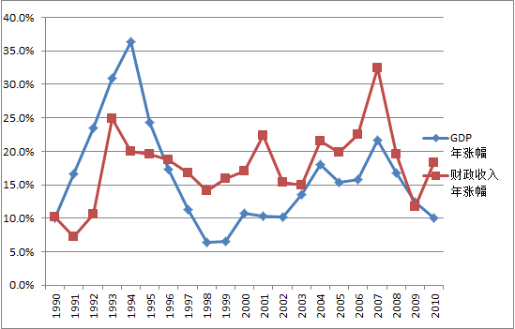
我国1990---2010年GDP及财政收入增长对照表
你觉得财政收入受什么因素的影响呢？
经济发展水平

Slide 27
分配政策
——把蛋糕分好——制定合理分配政策
（兼顾国家、企业、个人）
不利于财政增加
不利于企业发展
过多
直接减少
企业和
个人收入
财政
收入
不利于人民生活
水平提高
不利于企业发展
财政
收入
过少
降低对经济
发展的支持
和调控力度
不利于个人收入
的增加
不利于财政增加

Slide 28
3、影响财政收入的因素:
（1）经济的发展水平：
—把蛋糕做大—加快经济发展(基础性措施)
（2）分配政策：
——把蛋糕分好——制定合理分配政策
（兼顾国家、企业、个人）

Slide 29
影响财政收入的因素 P67划出
1、经济发展水平对财政收入的影响是基础性的。只有经济发展水平不断提高，社会财富不断增加，才能保证国家财政收入的持续增长
2、国家应当制定合理的分配政策，既保证国家财政收入稳步增长，又促进企业持续发展和人民生活水平不断提高

Slide 30
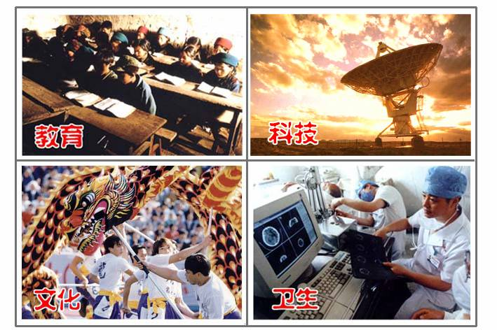
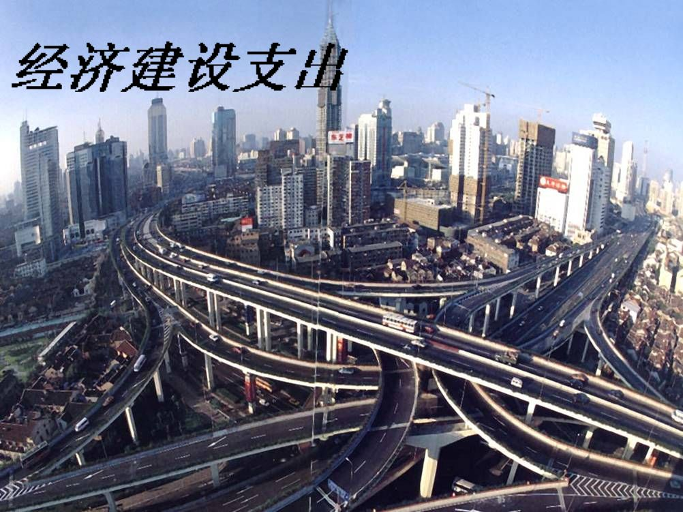
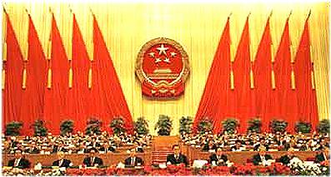
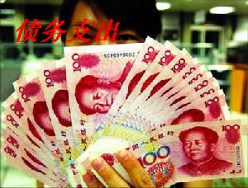
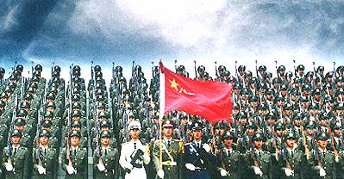
五、财政支出及用途：
经济建设支出
科教文卫支出
财政支出
行政管理、国防支出
行政管理支出
债务支出
社会保障支出
国防支出

Slide 31
六、财政收入与财政支出的关系
>
财政收入
财政支出
有节余
财政盈余
=
财政收入
财政支出
收支相等
几乎不存在
<
财政收入
财政支出
有赤字
财政赤字
财政收入等于支出
财政收支平衡
收入大于支出略有节余
支出大于收入略有赤字

Slide 32
课堂小结
含义
财政
本质
国家预算和决算
财政及其作用
国家财政
保民生
财政作用
调资源
稳经济
含义、渠道
财政收入
影响因素
含义
财政收入与支出
财政支出
用途
财政收支平衡
财政收入和支出的关系
财政盈余
财政赤字
合理确定，促进社会总供求平衡

Slide 33
1、财政的作用----p65-66
2、财政三作业的区别点----笔记
3、财政政策、货币政策的区别点----笔记
4、影响财政收入的因素----p67
学考评价作业

